Slide 1
ExP Make Programming Team 19-1 Seminar #1
2019 03 26 화
컴퓨터공학과 15학번 백성진

Slide 2
목차
스터디 방향성 소개
스터디 일정 소개
유니티 엔진이란?
C# 이란?
Make 프로그래머의 역할
1주차 C# 스터디 진행

Slide 3
1. 스터디 방향성 소개 (1)
대상 : C#, Unity 엔진이 처음인 분.
목적 : 중간고사 이후 협업스터디, 방학프로젝트 참여를 위함.
내용 : C# 기초 문법, 툴 다루기
개요 :
매주 화요일 1H + 문제풀이과제 30M(max) + 튜토리얼 동영상 시청
코딩(C, C++ or .. )경험 有 : 튜토리얼 동영상 시청
개발환경 : C#, Unity

Slide 4
1. 스터디 방향성 소개 (2)
이 스터디에서 C# 과 유니티에 관한걸 전부 배울 수 있을까?
C#은 기초문법만 다룰 예정
유니티는 툴을 만질 수 있을 정도로만 다룰 예정
스터디에서는, 모르는 것이 나왔을 때 찾을 수 있는 수준까지!
보조자료 사용
유니티 공식 튜토리얼
https://unity3d.com/kr/learn/tutorials
프로그래머스 “Unity로 배우는 C#”
https://programmers.co.kr/learn/courses/1

Slide 5
1. 스터디 방향성 소개 (3)
C/C++/Java 등 코딩 경험이 있는 분 :
유니티 툴 튜토리얼 동영상을 보며 C#과 그 외 언어의 문법적 차이를 파악한다.
C/C++/Java 등 코딩 경험이 없는 분 :
도서관에서 C# 책을 빌리거나 구매.
스터디에 참여 한다.
스터디 전/후 해당 내용까지 책을 보며 언어를 익힌다.
유니티 툴 동영상을 보며 흐름을 파악한다.

Slide 6
2. 스터디 일정 소개 (~중간고사)
주차 | 기간 | 내용
1 | 2019.03.26 ~ 2019.04.01 | 자료형, 변수, 연산자
2 | 2019.04.02 ~ 2019.04.08 | 조건문, 반복문
3 | 2019.04.09 ~ 2019.04.15 | 클래스와 함수
4, 5 | 2019.04.16 ~ 2019.04.29 | 중간고사 준비, 시험기간
6 | 2019.04.30 ~ | 유동적인 주제 선정

Slide 7
3. 유니티 엔진이란?
Component 기반 엔진
Empty GameObject + Rendering Component = Visible GameObject
Visible GameObject + Physics Component = Interactable GameObject
멀티플랫폼 지원
개발 → 빌드 후 PC, Android 등으로 쉽게 플랫폼 변경 가능
접근성
에셋 스토어
공개된 자료 多
초보 단계에선 그나마 쉽다.

Slide 8
4. C# 이란?
C#으로 할 수 있는 일
GUI, 웹, 게임, IoT
유래 : C, C++ 등의 후속으로 마이크로소프트에서 개발.
C++ 을 배워본 적이 있는 분이라면 쉽게 습득 가능.
기초 문법은 거의 대부분 동일하다.
스터디 하는 이유 : 유니티 스크립트 작성시 필요한 언어

Slide 9
5. Make 프로그래머의 역할
아트 + 기획 + 사운드 + 프로그래밍 = 게임
팀원들의 기대에 부응(..?) 하기 위해 열심히 배우기
팀원들과 활발한 의사소통 하기

Slide 10
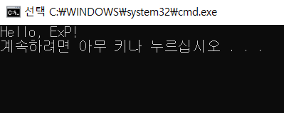
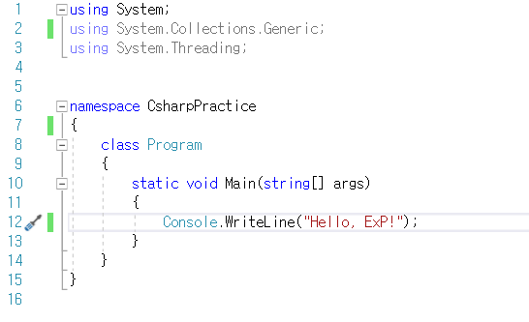
1주차 C# 스터디 진행
1주차
기본적인 입·출력
자료형
연산자

Slide 11
기본 용어
키워드
특별한 의미가 부여된 단어로, C#이 처음 만들어질 때 정해졌음.
case, enum, for, switch …
변수나 함수의 이름으로 쓸 수 없음.
식별자
C#에서 이름을 붙일 때 사용하는 단어. 변수나 함수의 이름 등으로 사용.
키워드 사용X, 숫자로 시작X, 공백X, 특수문자는 _만 허용
주석
프로그램의 진행에 영향X, 프로그램을 설명하는데 쓰임.

Slide 12
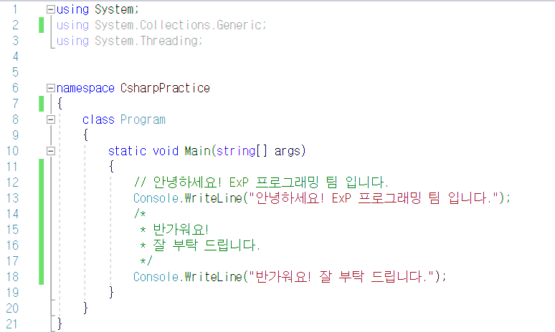
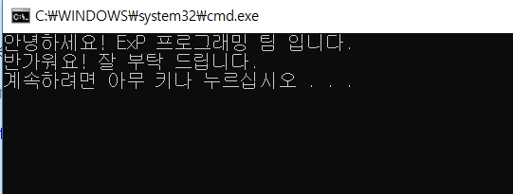
기본용어 사용 예(주석)
주석은 2가지 종류가 있음. // 은 1줄만 주석처리, /* */ 은 여러줄 주석처리

Slide 13
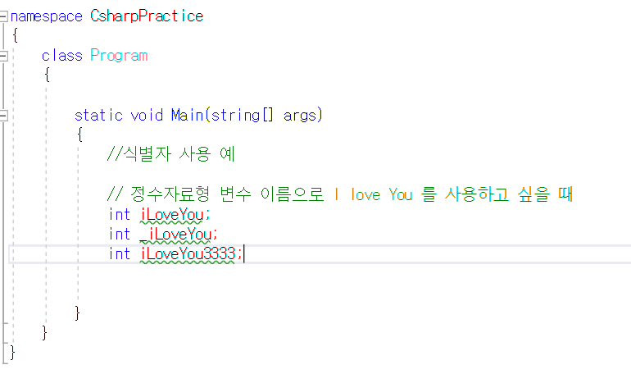
기본용어 사용 예(식별자)
식별자의 이름을 붙이는 데에는 일정한 규칙이 있다.
클래스, 속성, 함수의 이름은 항상 대문자로 시작.
변수의 이름은 항상 소문자로 시작.
여러단어로 이루어진 식별자는 각 단어의 첫글자를 대문자로 한다.
https://overface.tistory.com/9 참고(C# naming rules)

Slide 14
자료형(Data type)
정수, 실수, 문자, 문자열, 부울, 사용자 정의 자료형이 있다.
정수 : -2 -1 0 4 5 등 하나하나 셀 수 있는 숫자
실수 : 2.5 3.14 -5.23245 등의 숫자
문자 : ‘A‘ ‘k’ ‘4’ ‘돈’ 등 작은따옴표 안의 한 글자
문자열 : “Ak4” “안녕하세요” 등 문자열의 집합
부울 : True / False를 나타내는 자료형
사용자 정의 자료형 :
위 자료형들 외에 프로그래머가 직접 만들 수 있는 자료형(구조체 등)

Slide 15
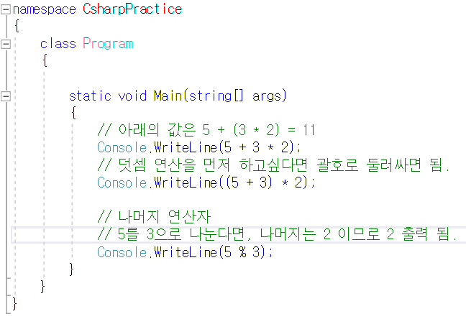
연산자
+ - * / % 등이 있다.
%는 나머지 연산자이다.
(5 % 3 = 2)
연산을 할 때는, 연산자 우선순위를 고려한다.
특정 연산을 먼저 하고싶다면 소괄호를 사용한다.

Slide 16
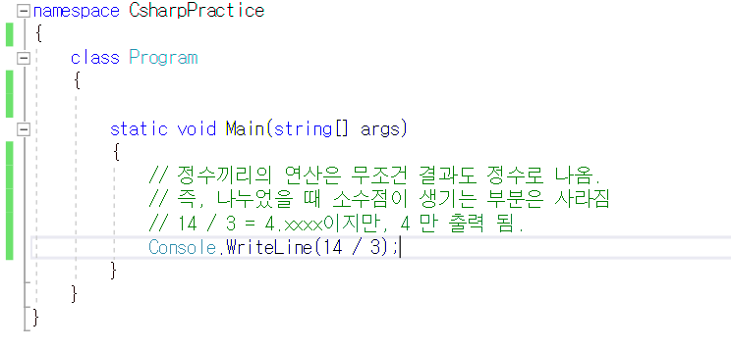
연산 주의사항 (정수, int)
정수와 정수의 연산은 정수만 답으로 나온다는 것을 기억하기.
소수점 아래 부분은 잘라버림.

Slide 17
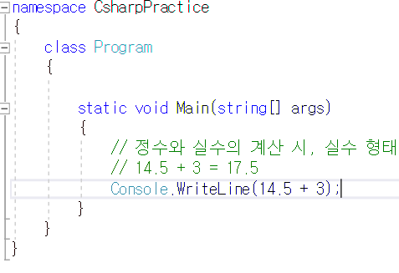
연산 주의사항 (실수, double, float)
실수와 정수의 연산 시, 실수의 형태로 답이 저장됨.
실수 자료형의 메모리의 크기가 더 크기 때문임.
실수 : 8byte
정수 : 4byte
https://exynoa.tistory.com/128 참고.

Slide 18
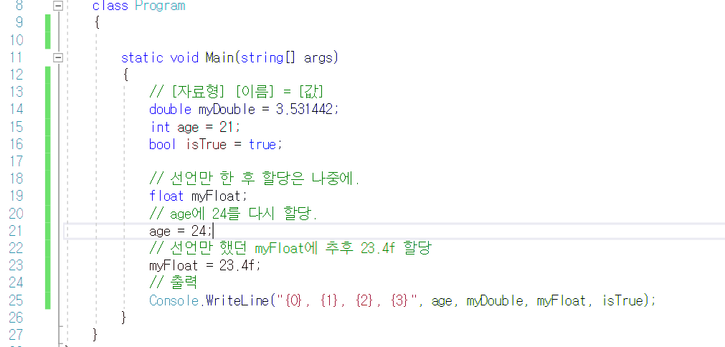
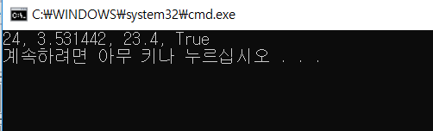
변수
[자료형] [이름] = [값] 형태를 가짐.
[자료형] [이름] 까지 선언이고, = [값] 부분은 할당 임.
선언 먼저 한 후, 할당은 나중에 해주어도 됨.

Slide 19
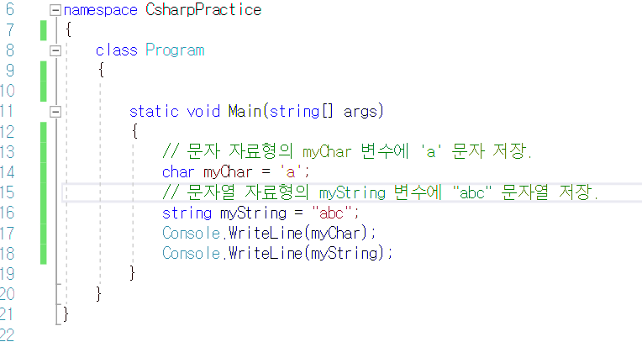
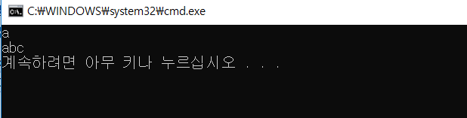
문자, 문자열 (1)
문자가 모인 것이 문자열이다.
문자 키워드 : char, 문자열 키워드 : string

Slide 20
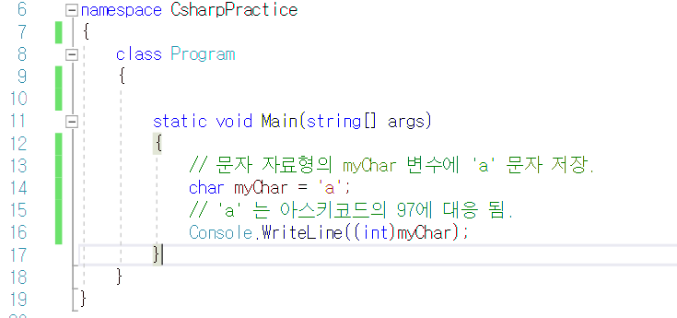
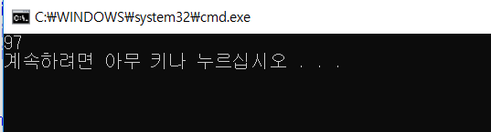
문자, 문자열 (2)
문자는 사실 정수 자료형에 가깝다. (숫자와 문자를 대응시켜 사용)
아스키코드 : ASCII CODE 참고.

Slide 21
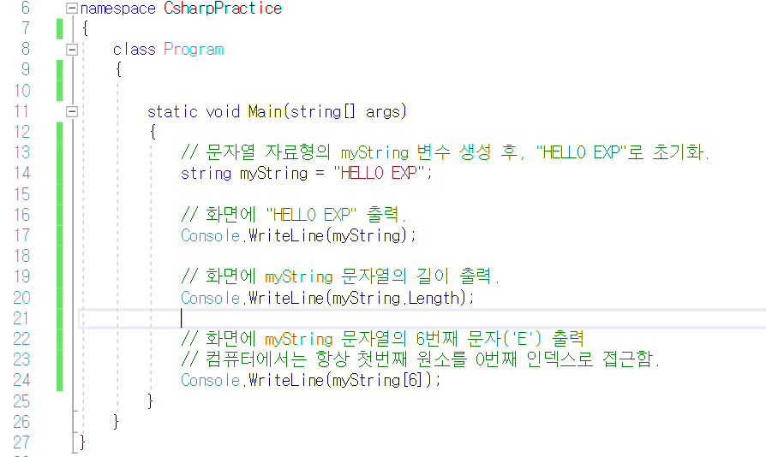
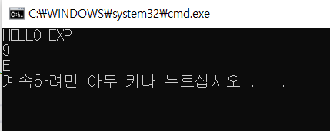
문자, 문자열(3)

Slide 22
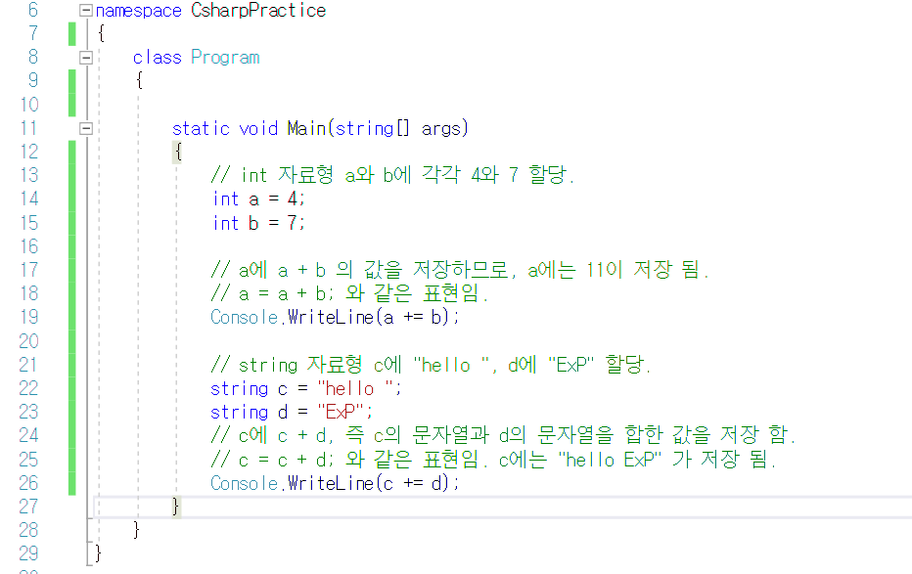
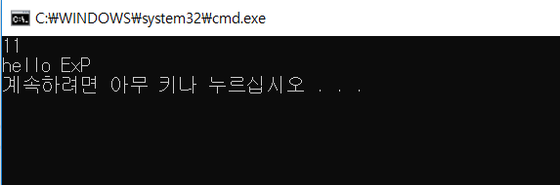
복합 대입 연산자
+=, -=, *=, /= 4종류가 있음.
문자열의 경우 += 만 사용 가능.

Slide 23
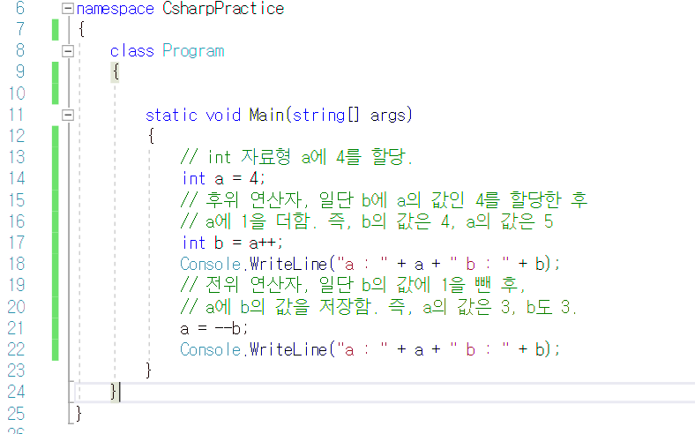
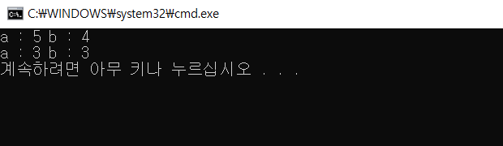
증감 연산자
[변수]++, [변수]--, ++[변수], --[변수] 4가지.

Slide 24
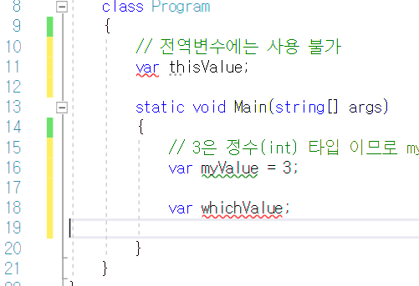
var 키워드
C#은 var 키워드로 변수의 자료형을 자동으로 지정할 수 있음.
바로 값을 할당해야 하고, 한번 지정된 이상 다른 자료형으로 변경 불가.
지역변수에만 선언 및 저장 가능.

Slide 25
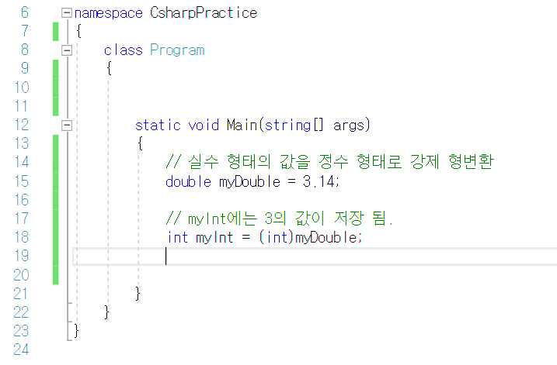
자료형 변환
자동 자료형 변환, 강제 자료형 변환
앞서 말했던 것 처럼, 정수와 실수의 연산 시, 값은 실수 형태로 자동으로 저장이 됨.
강제 자료형 변환

Slide 26
QnA

